Slide 1


MENTERI KOORDINATOR
BIDANG PEREKONOMIAN
REPUBLIK INDONESIA
BIMTEK
Online Single Submission
(OSS)
Perpres 91/2017
Jakarta, 9 Mei 2018

Slide 2
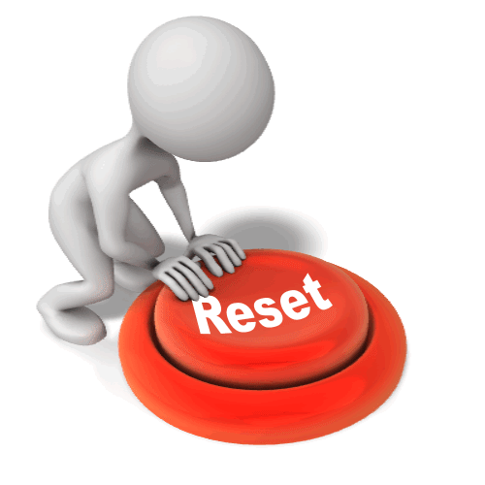
KONSEPSI KEBIJAKAN
Pada dasarnya Kebijakan Percepatan Pelaksanaan Berusaha (Perpres No. 91/2017) dilakukan dengan:
Mempercepat pelayanan perizinan berusaha melalui penerapan Sistem Pelayanan Perizinan Terintegrasi Secara Elektronik (Online Single Submission/OSS).
Memberikan fasilitas sistem checklist (hutang perizinan) di kawasan-kawasan ekonomi.
Menerapkan sistem data sharing.
Untuk menjaga efektivitas dan kepastian pelaksanaan berusaha dibentuk satgas-satgas (leading sector dan pendukung) di K/L, Provinsi, Kabupaten/Kota.
Untuk mendukung kemudahan pelaksanaan berusaha dilakukan reformasi regulasi.
Semua pelayanan perizinan berusaha hanya dilakukan melalui PTSP (BKPM, DPM-PTSP Provinsi, dan DPM-PTSP Kabupaten/Kota), sehingga kewenangan yang belum ada atau belum didelegasikan kepada PTSP, tetap hanya diurus lewat PTSP yang dikawal dan dibantu penyelesaiannya oleh Satgas (K/L, Provinsi, Kabupaten/Kota).
MENATA ULANG

Slide 3

















KONSEP ALUR PERIZINAN SISTEM ONLINE SINGLE SUBMISSION
Pelaku usaha/investor mengajukan permohonan perizinan hanya ke PTSP/DPM-PTSP
Seluruh data perizinan dan pemenuhan persyaratan berusaha di K/L dan Pemda berada dalam 1 (satu) sistem perizinan berusaha terintegrasi secara elektronik.
Uji coba penerapan OSS perizinan end to end sektor industri akan dilakukan di DPM-PTSP Purwakarta dan DPM-PTSP Sulawesi Tengah, serta sektor pariwisata dan industri di PTSP BP Batam pada minggu ke-3 Januari 2018
Investor
PTSP
DPM-PTSP
MALL PELAYANAN PUBLIK Perizinan
K/L (untuk industri tertentu)
Offline
Online
Sistem Online
Perizinan Terintegrasi
SKPD Pemprov
STANDAR NASIONAL
Online Single Submission
Data Sharing
Helpdesk/Klinik
SKPD Pemkab/
Pemkot

Slide 4

Outline :
Prinsip dasar Reformasi Perijinan dalam OSS
Arsitektur Teknis OSS
Apa Yang Harus Dilakukan Satgas (Baik K/L maupun Daerah)

Slide 5
JENIS PERIZINAN POKOK
Semua perizinan berusaha/investasi dibagi dalam 4 kategori, yaitu:
Pendaftaran dan Perizinan Dasar, yaitu kegiatan mendaftarkan investasi/berusaha untuk memperoleh Nomor Induk Berusaha (NIB) dan Perizinan Dasar yang berupa tanda pendaftaran Badan Penyelenggara Jaminan Sosial (BPJS) ketenagakerjaan dan kesehatan; serta pengesahan Rencana Penggunaan Tenaga Kerja Asing (RPTKA) bagi perusahaan yang membutuhkan pekerja asing.
NIB berfungsi juga sebagai Tanda Daftar Perusahaan (TDP), Angka Pengenal Importir (API), dan Akses Kepabeanan
Perizinan Lingkungan dan Standar Bangunan, yaitu izin yang diperlukan untuk melakukan kegiatan usaha yang sesuai dengan ketentuan tata ruang dan lingkungan hidup; dan kesesuaian dengan standar bangunan yang ditentukan serta kelayakan fungsi bangunan (Sertifikat Layak Fungsi/SLF)
Perizinan Usaha, yaitu perizinan yang menyangkut kegiatan usaha utama (dalam rangka memproduksi), seperti: izin usaha industri, izin usaha perdagangan, izin usaha jasa konstruksi, izin usaha jasa pariwisata, dsb.
Perizinan Komersial, yaitu perizinan yang diperlukan dalam rangka memasarkan, mendistribusikan, mengekspor barang/jasa yang dihasilkan, dan/atau mengimpor bahan baku/komponen/barang jadi.

Slide 6
PENDAFTARAN BERUSAHA
Investor/pelaku usaha mengurus pendirian badan usaha Perseroan Terbatas (PT), CV, Firma, yayasan, atau Koperasi di notaris (sekaligus mendapatkan NPWP).
Setelah mendapatkan pengesahan akta pendirian, investor/pelaku usaha melakukan registrasi melalui Sistem OSS di www.oss.go.id dengan menggunakan NIK atau Paspor untuk mendapatkan user id.
Setelah berhasil login ke Sistem OSS, investor/pelaku usaha memilih nomor akta, kemudian melengkapi data investasi/berusaha untuk memperoleh NIB dan Perizinan Dasar.
Komponen data yang dibutuhkan untuk mendapatkan NIB dan Perizinan Dasar, yaitu data:
Perusahaan (sebagian datanya telah tersedia dari Sistem AHU Online)
Pemegang Saham (sebagian datanya telah tersedia dari Sistem AHU Online)
Nilai Investasi
Rencana Penggunaan Tenaga Kerja Asing (RPTKA)
BPJS Ketenagakerjaan dan BPJS Kesehatan
Investor/pelaku usaha mendapatkan NIB, Perizinan Dasar, dan Notifikasi Perizinan dan Fasilitas secara otomatis setelah semua data diatas dilengkapi dengan benar.
Investor/pelaku usaha otomatis mendapatkan notifikasi insentif fiskal jika kegiatan berusaha termasuk dalam kriteria yang sesuai dengan ketentuan peraturan perundang-undangan yang berlaku.
Dengan dokumen NIB, Perizinan Dasar, dan Notifikasi Perizinan dan Fasilitas, investor/pelaku usaha dapat melakukan kegiatan berusaha mulai dari melakukan konstruksi (jika dibutuhkan), kegiatan produksi barang atau jasa serta kegiatan komersial dengan kewajiban memenuhi semua komitmen yang disebut dalam Notifikasi Perizinan dan Fasilitas.

Slide 7
PERIZINAN LINGKUNGAN DAN PEMENUHAN STANDAR BANGUNAN
Setelah investor/pelaku usaha mendapatkan NIB dan Perizinan Dasar:
Bagi investor/pelaku usaha yang melakukan kegiatan investasi/berusaha di wilayah yang telah memiliki Rencana Detail Tata Ruang (RDTR) atau berada dalam KEK, KI, KSPN, dan KPBPB, tidak memerlukan Izin Lokasi dalam melakukan kegiatan berusaha.
Bagi yang melakukan kegiatan investasi/berusaha di wilayah yang belum memiliki RDTR, wajib mengajukan Izin Lokasi melalui Sistem OSS.
Melaksanakan komitmen untuk menyelesaikan pemenuhan standar dalam jangka waktu tertentu, yaitu:
Perizinan Lingkungan, yaitu Analisis Mengenai Dampak Lingkungan (AMDAL) sesuai dengan Kerangka Acuan dan Penilaian serta Upaya Kelayakan Lingkungan-Upaya Pengelolaan Lingkungan (UKL-UPL);
Izin Mendirikan Bangunan (IMB), berupa Standar Komposit atau per Bagian (SNI) dan Sertifikat Laik Fungsi (SLF).
Dalam melakukan kegiatan konstruksi, investor/pelaku usaha wajib mematuhi standar UKL-UPL, AMDAL, IMB, dan SLF.
Pengawasan pemenuhan standar tersebut dilaksanakan oleh checker atau profesi (auditor).
Investor/pelaku usaha yang tidak memenuhi standar sesuai komitmen pemenuhan persyaratan dalam jangka waktu tertentu mendapatkan sanksi berupa teguran, pembekuan izin, atau pencabutan izin.

Slide 8
PERIZINAN BERUSAHA
Untuk melaksanakan kegiatan usaha sesuai bidang usahanya (KBLI), investor/pelaku usaha wajib memiliki atau menyelesaikan Izin Usaha sesuai bidang usahanya, seperti Izin Usaha Industri (IUI), Surat Izin Usaha Perdagangan (SIUP), Tanda Daftar Usaha Pariwisata (TDUP), dsb.
yang diberikan secara otomatis setelah memenuhi komitmen Perizinan Lingkungan dan Pemenuhan Standar Bangunan (bagi Izin Usaha sektor yang tidak memerlukan komitmen pemenuhan standar, misalnya Surat Izin Usaha Perdagangan/SIUP).
Bagi Izin Usaha yang sektornya memerlukan komitmen pemenuhan standar, investor/pelaku usaha wajib berkomitmen untuk menyelesaikan pemenuhan standar dalam jangka waktu tertentu.
Investor/pelaku usaha wajib mematuhi standar yang ditetapkan dalam Izin Usaha sesuai bidang usahanya (KBLI), seperti pemenuhan standar (terkait dengan Kesehatan, Keselamatan, dan Keamanan, misalnya sektor kesehatan (Cara Pembuatan Obat yang Baik/CPOB) dan perhubungan udara).
Pengawasan terhadap kepatuhan standar dilaksanakan oleh checker atau profesi (auditor).
Investor/pelaku usaha yang tidak mematuhi standar sesuai komitmen yang ditetapkan dalam jangka waktu tertentu mendapatkan sanksi berupa teguran, pembekuan izin, atau pencabutan izin.

Slide 9
PERIZINAN KOMERSIAL
Untuk melaksanakan kegiatan komersial (pemasaran, distribusi, ekspor barang jasa yang dihasilkan, dan/atau impor bahan baku/komponen/barang jadi), investor/pelaku usaha wajib memenuhi komitmen atau mematuhi ketentuan dan/atau standar dalam perizinan komersial yang meliputi Standar Nasional Indonesia (SNI), Badan Pengawas Obat dan Makanan (BPOM), dan/atau Tata Niaga.
Setelah komitmen pemenuhan standar sebagaimana dimaksud dipenuhi, investor/pelaku usaha dapat langsung melakukan kegiatan komersial dengan kewajiban mematuhi standar yang ditentukan.
Pengawasan kepatuhan pemenuhan standar dilaksanakan oleh checker atau profesi (auditor).
Investor/pelaku usaha yang tidak memenuhi standar sesuai komitmen yang ditetapkan dalam jangka waktu tertentu mendapatkan sanksi berupa teguran, pembekuan izin, atau pencabutan izin.

Slide 10
PEMBERIAN FASILITAS INSENTIF FISKAL
Fasilitas yang diberikan dalam rangka kegiatan berusaha terdiri atas Tax Holiday, Tax Allowance, pembebasan bea masuk atas impor mesin tidak termasuk suku cadang dan atas impor barang dan bahan (masterlist), dan fasilitas lainnya yang menjadi kewenangan Pemerintah Pusat dan Pemerintah Daerah.
Pemberian fasilitas insentif fiskal Tax Holiday berupa pengurangan Pajak Penghasilan (PPh) badan sebesar 100% dengan jangka waktu pemberian 5 tahun s.d. 20 tahun dan diberikan kepada Investor/Pelaku Usaha dengan besaran nilai investasi di atas Rp 500 Milyar serta bidang usahanya masuk dalam cakupan 17 industri pionir. Jangka waktu Tax Holiday ditentukan berdasarkan nilai investasi, yaitu: i) Rp500 miliar s.d. kurang dari Rp1 triliun (5 tahun); ii) Rp 1 triliun s.d. kurang dari Rp 5 triliun (7 tahun); iii) Rp 5 triliun s.d. kurang dari Rp 15 triliun (10 tahun); iv) Rp 15 triliun s.d. kurang dari Rp 30 triliun (15 tahun); dan (v) Rp 30 triliun atau lebih (20 tahun).
Pemberian fasilitas insentif Tax Allowance berupa: i) pengurangan penghasilan neto sebesar 30% dari jumlah penanaman modal yang berupa aktiva tetap berwujud, yang dibebankan selama 6 (enam) tahun masing-masing sebesar 5%; ii) penyusutan dan amortisasi dipercepat; iii) pengenaan PPh atas deviden yang dibayarkan kepada wajib pajak luar negeri selain bentuk usaha tetap di Indonesia sebesar 10%, atau tarif yang lebih rendah menurut tax treaty yang berlaku; dan iv) kompensasi kerugian yang lebih lama dari 5 tahun tetapi tidak lebih dari 10 tahun, pada bidang usaha tertentu dan/atau daerah tertentu dengan kriteria, antara lain: nilai Investasi yang tinggi atau untuk ekspor, penyerapan tenaga kerja yang besar, dan kandungan lokal.
Pemberian fasilitas masterlist berupa pembebasan bea masuk atas impor mesin untuk pembangunan industri untuk jangka waktu pengimporan selama 2 (dua) tahun terhitung sejak berlakunya keputusan pembebasan bea masuk serta dapat diperpanjang.

Slide 11
KONSEP NIB

Slide 12
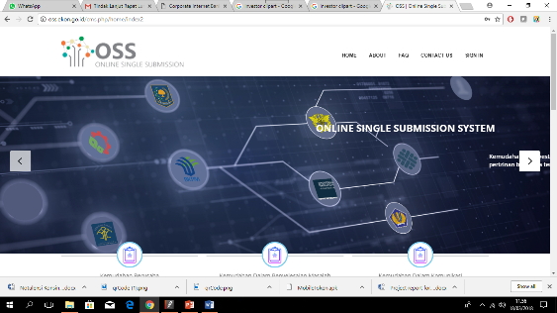




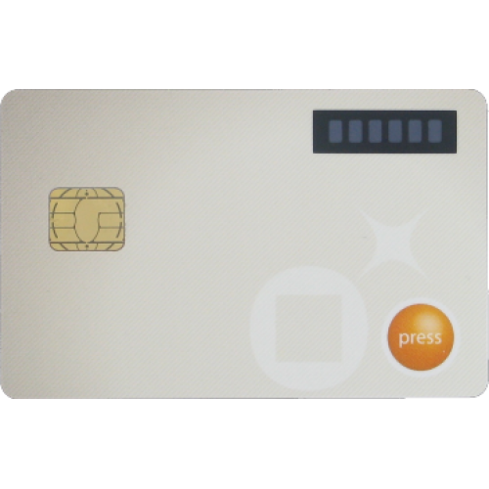

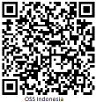
ALUR Prinsip PENDAFTARAN DASAR
OSS
email
Pendaftar
Daftar
Konfirmasi Via
Auto Approval
Input:
Identitas KTP → Domestik
Paspor → Asing
Alamat/Domisili
Nomor Telepon (untuk aktivasi)
Email (untuk aktivasi)
Data dasar lainnya (TDP, SIUP, API, NIK)
30 Menit !!
NIB
Nomor Induk Berusaha
SMART CARD
Notes:
Insert a picture of one of the geographic features of your country.

Slide 13
Isi Data dalam NIB
NIB
Nomor Induk Berusaha
321401 0 180318 0001
Data Identitas Investor (NIB)
Data Referensi Investor dalam OSS (link ke datawarehouse investor di OSS, bila diupdate oleh instansi, otomatis data di NIB akan ikut terupdate)
Data Ijin yang dimiliki investor yang terproses OSS (link ke data perijinan investor dalam data warehouse di OSS, bila data ijin yang diterima bertambah, maka akan otomatis bertambah pula data dalam NIB)
Dengan konsep ini, maka NIB ini akan berisi seluruh data perijinan milik pendaftar/investor OSS, sehingga dapat menggantikan ijin ijin kertas yang selama ini harus dibawa terus menerus antar instansi
Notes:
Insert a picture of an animal and or plant found in your country.

Slide 14

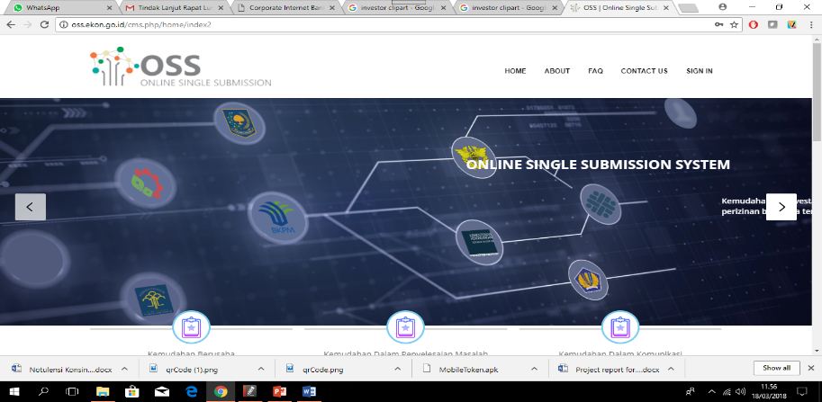
KONSEP alur data dalam NIB
1. Data Permohonan Masuk Via OSS
2. OSS Memproses Permohonan
NIB
Nomor Induk Berusaha
321401 0 180318 0001
3. PTSP/DPMPTSP/KL Memproses Ijin dan memberikan persetujuan elektronis
4. Setiap Ijin yang telah diberikan disimpan dalam bentuk data elektronis dalam smartcard yang mengakses database OSS
Sistem PTSP/DPMPTSP/KL
Notes:
Insert a picture of an animal and or plant found in your country.

Slide 15
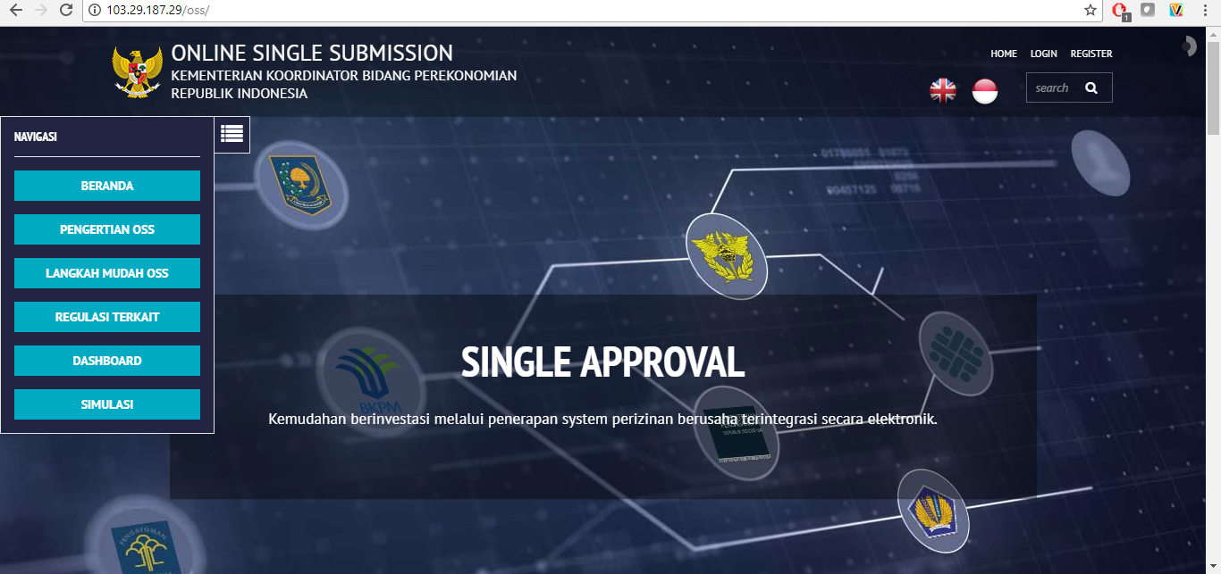
STATUS SAAT INI OSS → HTTP://OSS.GO.ID
Portal OSS (http://oss.go.id) sudah dilengkapi dengan 2 Fasilitas Utama, Yaitu:
Layanan Publik/Terbuka, yang terdiri dari 4 fitur Utama:
Registrasi Pengguna OSS dengan model Auto Approval
Penjelasan tentang OSS
Informasi Regulasi terkait perijinan berusaha
Simulasi Ijin Berusaha
Layanan Terbatas, dengan login pasca pendaftaran, dengan fitur:
Pengajuan Ijin Secara Tunggal Melalui OSS
Track and Trace permohonan Ijin OSS
OSS kom untuk pengajuan keluhan
layanan perijinan
Notes:
Insert a picture illustrating a custom or tradition here.

Slide 16
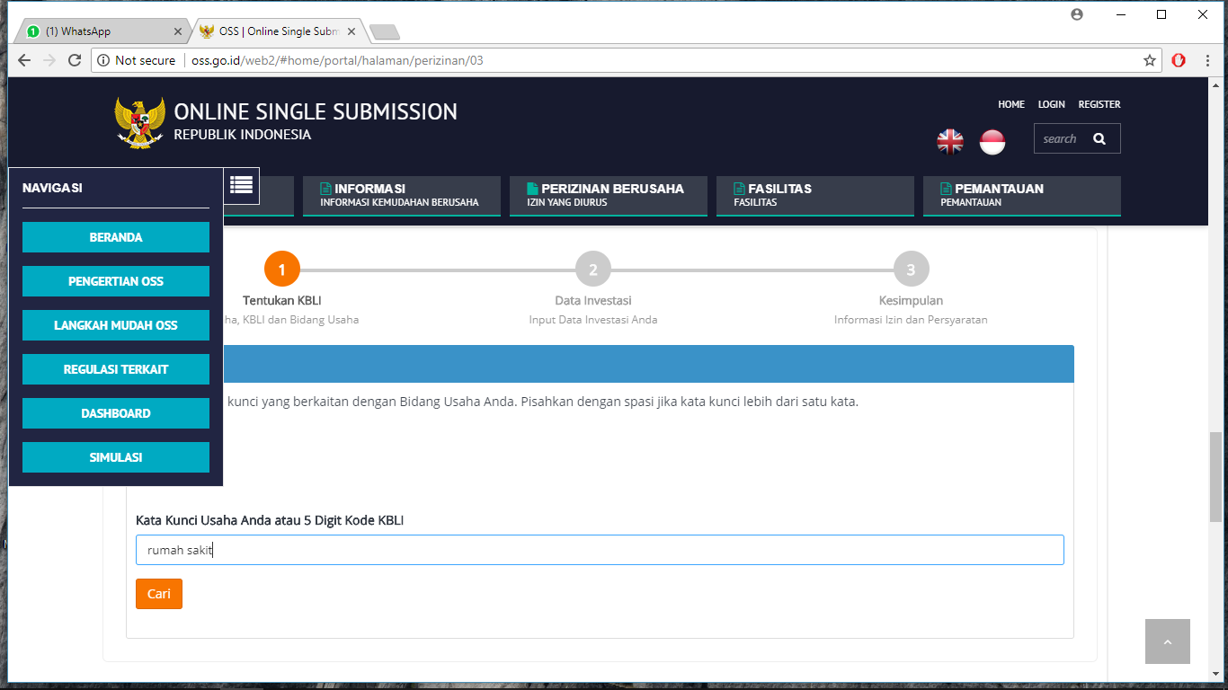
Menu Simulasi Berusaha – OSS -
Membantu investor mendapatkan informasi persyaratan perijinan atas bidang usaha yang diinginkan

Slide 17
ALUR MUDAH BERUSAHA DENGAN OSS
01
03
05
07
AKTA NOTARIS
NIB & IZIN DASAR
USAHA
KOMERSIAL/
OPERASIONAL
Pengesahan Badan Usaha dan NPWP
Pemberian NIB dan Pendaftaran Izin Dasar
Penerbitan Izin Usaha Sektoral
(Otomatis)
Pendaftaran Izin/Sertifikasi
30 Menit
REGISTRASI
KOMITMEN & COMPLIANCE
KOMITMEN & COMPLIANCE
IZIN KOMERSIAL
MONITORING
Mendapatkan Akses ke OSS untuk memasukkan data tambahan
Pemenuhan Standar Lingkungan, Bangunan, & SLF
Proses Izin, tindakan dan Pelaporan
Pemenuhan Standar/ Sertifikasi
02
04
06
08
Notes:
Penerbitan NIB, Izin Dasar, Izin Usaha, dan Izin Komersial dalam waktu 30 menit untuk kondisi:
Telah memiliki RDTR atau di dalam KEK atau KI
Izin Usaha Sektor tidak memerlukan adanya sertifikasi tertentu
Mengisi komitmen untuk memenuhi standar-standar yang dibutuhkan untuk izin usaha (antara lain UKL-UPL, AMDAL, Bangunan Gedung, SLF) dan izin komersil (antara lain SNI Wajib, SNI Sukarela, CBPOB, CPAKB, dan CPOTB).
Sampai saat ini, OSS telah berhasil terintegrasi dengan Sistem K/L untuk: AHU; SPIPISE BKPM (PTSP Pusat dan Daerah); DJP; INSW; BPJS Kesehatan; BPJS Ketenagakerjaan; Kementerian Perdagangan; Kementerian Komunikasi dan Informatika; dan Kementerian Perhubungan
Integrasi OSS dengan K/L lain dalam rangka perizinan berusaha dan perizinan komersial ditargetkan selesai pada akhir Minggu ke-3 April 2018.

Slide 18
PROSES PERIZINAN BERUSAHA DI OSS
18
*Setelah Login OSS
1
2
3
Otomatis
20 Menit
10 Menit
Data Pengesahan
AHU - KUMHAM
Input Data Tambahan Yang Tidak Ada DI AHU
Penerbitan Perizinan dan Komitmen
Setelah investor registrasi dan login OSS, investor dapat akses data pengesahan AHU
Data tersebut dikirim oleh AHU ke OSS secara Online.
Rekonsiliasi menggunakan data NIK Pengurus
Detail Data AHU
Data – data tersebut meliputi elemen-elemen untuk izin Dasar, komitmen penyelesaian izin lokasi, Komitmen Compliance standar lingkungan dan bangunan, SLF, izin usaha dan izin komersil, antara lain:
System OSS Menerbitkan:
NIB
Izin Dasar
Komitmen mematuhi Standar Lingkungan
Izin Usaha Sektoral
Komitmen memenuhi standar pembuatan barang/jasa
Komitmen mematuhi standar Izin Komersial
Izin Komersial (tertentu)
System OSS mendistribusikan data NIB ke system K/L/D yang berkepentingan
KBLI dan bidang usaha
Nilai Investasi
Alamat tempat usaha
Data Produk
Data API
Izin Usaha
Ketenaga Kerjaan
BPJS
CPOB/CPATK/CPOTB/SNI/Sertifikat lainnya
System akan memvalidasi Bidang Usaha Terkait DNI, eligibilitas Tax Holiday, Tax Allowance, dan Incentive lainnya
System menghitung Total Billing PNBP
Detail Data Tambahan

Slide 19
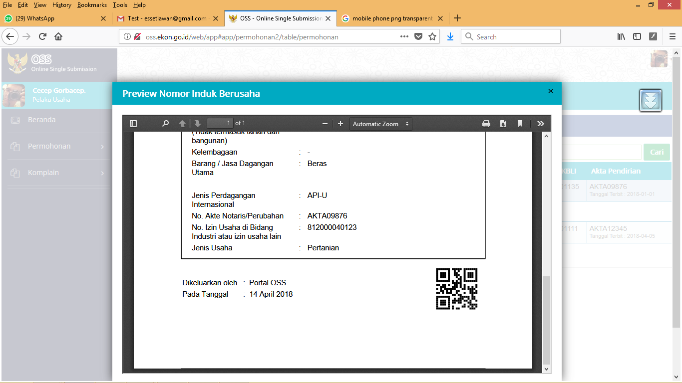
MONITORING SETELAH NIB TERBIT
19
1
2
3
4
5
6
Pendaftaran
Penerbitan NIB
Settlement Billing
- Komitmen Standar
- Izin Usaha
- Compliance Standar
- Izin Komersil
Monitoring NIB
− DRAFT
 NON AKTIF
 AKTIF
 DIIZINKAN BERUSAHA
 DIIZINKAN BEROPERASI
 DIBEKUKAN
Kondisi:
Ada Data AHU
Belum dilengkapi oleh Investor
Kondisi:
NIB Sudah Terbit
Izin Dasar sudah Terbit
Izin Usaha Sudah Terbit
Billing Belum dibayar
Kondisi:
Billing Sudah dibayar
Sudah terima Pembayaran dari Simponi
Kondisi:
Izin Lokasi Disetujui
Komitmen Standar Lingkugan Dipenuhi
Kondisi:
Memenuhi Compliance terhadap Standar Izin Komersil
Kondisi Ke-1
Komitmen Standar Lingkugan TIDAK DIPENUHI
TIDAK COMPLIANCE terhadap Standar Izin Komersil
Kondisi Ke-2
Ada Pelanggaran Ringan
Status Nomor Induk Berusaha (NIB):
Aktif
Belum Aktif
Dizinkan Usaha
Dizinkan Komersil
Dibekukan
Dicabut
ONLINE SINGLE SUBMISSION
REPUBLIK INDONESIA
Hasil Validasi NIB:
NIB : 18976342516234
Nama Badan : MAKMUR JAYA
Jenis Badan : Perseroan Terbatas (PT)
Status :  DIIZINKAN BEROPERASI
 DICABUT
Kondisi Ke-1:
Ada Pelanggaran Berat
Kondisi Ke-2:
Komitmen dan Compliance Tidak dipenuhi kembali setelah t waktu.
Dinyatakan Pailit

Slide 20
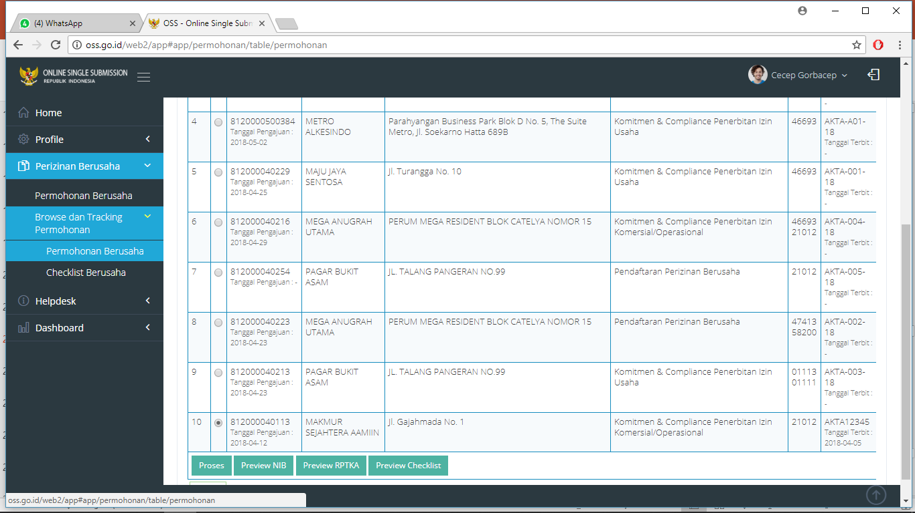
Tracking dan Monitoring dalam OSS
Setiap Pemegang NIB dapat melakukan tracking dan monitoring Ijin dan checklistnya dalam portal OSS

Slide 21
MODEL KONSEP PERIZINAN PADA DAERAH YANG MEMILIKI RDTR
Pendaftaran dan Perizinan Dasar
Lingkungan & Bangunan (Standar)
Usaha (Standar)
Operasional (Standar)
Akta Pendirian dan SK Pengesahan
Single Identity Number
NPWP
Checklist:
Perizinan Lingkungan (AMDAL/UKL-UPL)
Perizinan Mendirikan Bangunan
Perizinan SLF Bangunan
Checklist:
Izin Usaha Sektoral
Checklist:
SNI
BPOM
Tata Niaga
Sekaligus diberikan:
SIUP
Tanda Daftar Perusahaan (TDP)
BPJS
Izin Lokasi
Fasilitas Fiskal*
API *
Akses Kepabeanan*
RPTKA*
Berdasarkan Standar:
UKL-UPL
Bangunan Gedung
Standar SLF Bangunan Gedung
Berdasarkan Standar:
Izin Usaha Sektoral
Berdasarkan Standar Masing-masing Kegiatan operasional
Pengawasan Standar oleh K/L/D atau Profesi (auditor)
Pengawasan Standar oleh K/L/D atau Profesi (auditor)
Pengawasan Standar oleh K/L/D atau Profesi (auditor)
Keterangan:
* Baru ada 40 Kabupaten Kota yang memiliki RDTR
** UKL-UPL : Upaya Pengelolaan Lingkungan Hidup -Upaya Pemantauan Lingkungan Hidup
*sesuai kebutuhan investor

Slide 22


Mekanisme perizinan dasar dengan OSS – Auto Approval
DJBC
DJP
BPJS
PTSP Pusat
Kemenaker
PTSP Daerah
Perorangan
OSS
Online Single Submission
Koperasi
Single Identity Number sekaligus sebagai:
SIUP
TDP
API
Akses Kepabeanan
NOMOR INDUK BERUSAHA
PELAKU USAHA
NPWP
AHU
(kumham)
BPJS Kesehatan
BPJS Ketenagakerjaan
Akses Kepabeanan
Mendirikan Badan Usaha :
PT
CV, Firma
Notaris
RPTKA

Slide 23
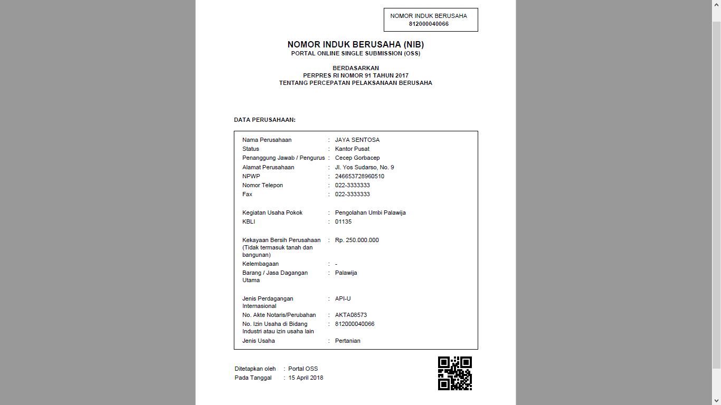
CETAKAN PRODUK NIB
23
Back

Slide 24
MODEL PERIZINAN PADA DAERAH YANG BELUM MEMILIKI RDTR
Pendaftaran dan Perizinan Dasar
Lokasi
(Tata Ruang)
Lingkungan & Bangunan (Standar)
Usaha (Standar)
Operasional (Standar)
Akta Pendirian dan SK Pengesahan
Single Identity Number
NPWP
Izin Lokasi/KRK
Checklist:
Perizinan Lingkungan (AMDAL/UKL-UPL)
Perizinan Mendirikan Bangunan
Perizinan SLF Bangunan
Checklist:
Izin Usaha Sektoral
Checklist:
SNI
BPOM
Tata Niaga
Sekaligus diberikan:
SIUP
Tanda Daftar Perusahaan (TDP)
BPJS
Fasilitas Fiskal*
API *
Akses Kepabeanan*
RPTKA*
Berdasarkan Standar:
UKl-UPL
Bangunan Gedung
Standar SLF Bangunan Gedung
Berdasarkan Standar:
Izin Usaha Sektoral
Standar Masing-masing Kegiatan operasional
Pengawasan Standar oleh K/L/D atau Profesi (auditor)
Pengawasan Standar oleh K/L/D atau Profesi (auditor)
Pengawasan Standar oleh K/L/D atau Profesi (auditor)
*sesuai kebutuhan investor

Slide 25
MODEL SIMULASI PERIZINAN DALAM KAWASAN (KEK, FTZ, KI, KSPN)
Pendaftaran dan Perizinan Dasar
Lingkungan, Bangunan,& Usaha (Standar)
Operasional (Standar)
Akta Pendirian dan SK Pengesahan
Single Identity Number
NPWP
Checklist:
Perizinan Lingkungan (UKL-UPL)
Perizinan Mendirikan Bangunan
Perizinan SLF Bangunan
Izin Usaha Sektoral
Checklist:
SNI
BPOM
Tata Niaga
Sekaligus diberikan:
SIUP
Tanda Daftar Perusahaan (TDP)
BPJS
Fasilitas Fiskal*
API *
Akses Kepabeanan*
RPTKA*
Berdasarkan Standar:
UKl-UPL
Bangunan Gedung
Standar SLF Bangunan Gedung
Izin Usaha Sektoral
Standar Masing-masing Kegiatan operasional
Pengawasan Standar oleh K/L/D atau Profesi (auditor)
Pengawasan Standar oleh K/L/D atau Profesi (auditor)
*sesuai kebutuhan investor

Slide 26
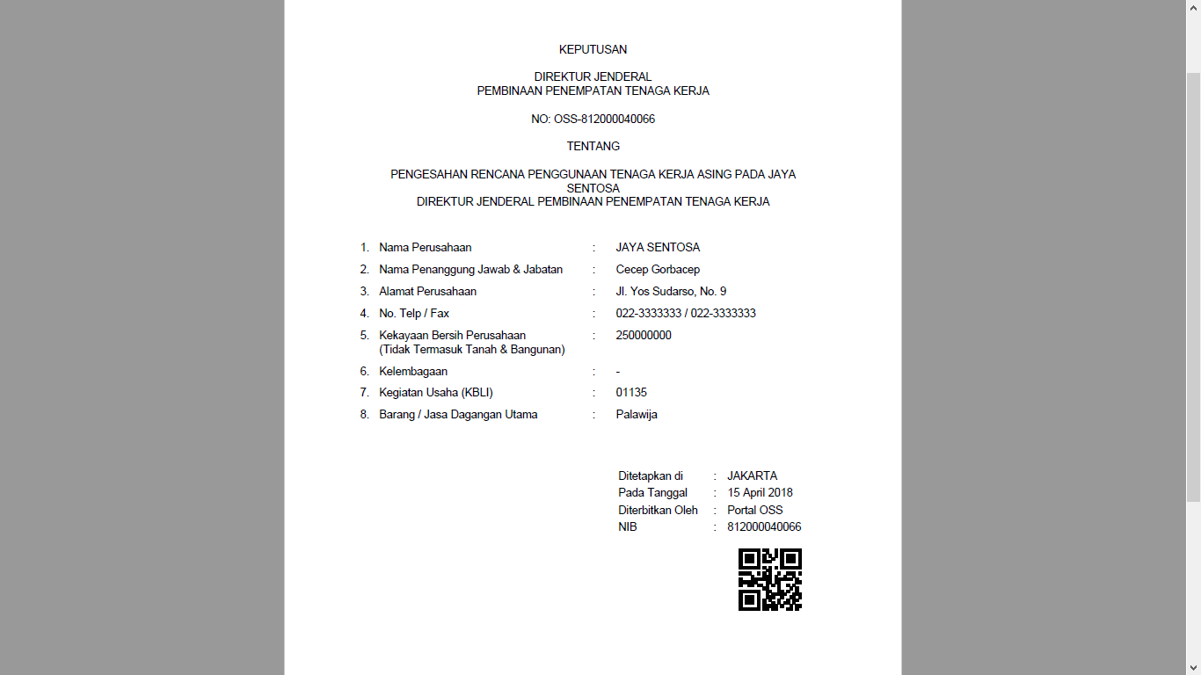
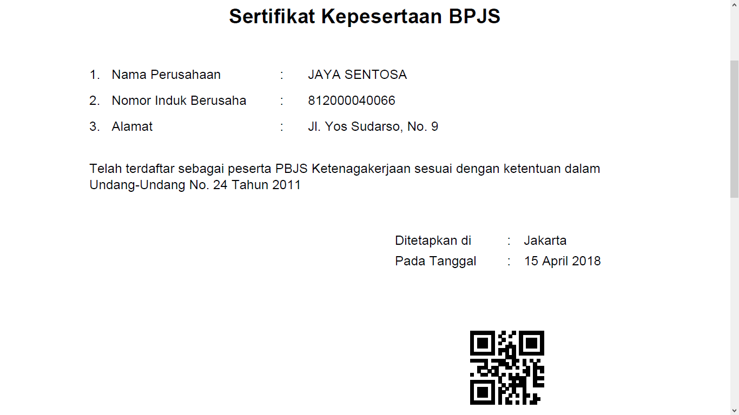
CETAKAN PRODUK PERIZINAN DASAR
26
Back

Slide 27
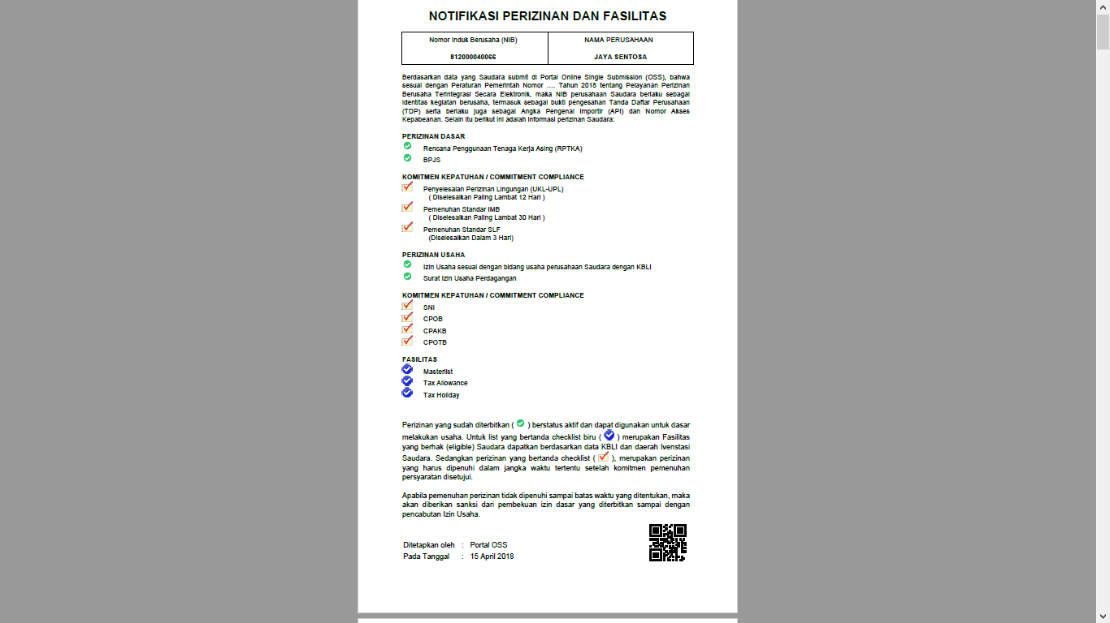
CETAKAN PRODUK NOTIFIKASI
27
Back

Slide 28
Apa yang harus dilakukan Satgas K/L / Pemda
Mendefinisikan ijin eksisting yang ditangani instansi terkait
Grouping Ijin berdasar
Group ijin dasar yang bersifat pendaftaran
Group ijin lanjutan yang bersifat acuan (checklist) seperti Lahan, Bangunan, Standar lingkungan, Amdal, dsb.
Group ijin usaha, terkait pemenuhan usaha sektor tertentu, seperti Ijin Usaha Industri, Ijin Usaha Transportasi, dsb
Group ijin komersial, terkait operasional usaha pada saat sudah melaksanakan investasinya seperti ijin tata niaga, dsb
Mendefinisikan Penyederhanaan Perijinan Berdasarkan Model diatas mempertimbangkan factor:
Eliminasi duplikasi
Pengurangan Prosedur
Eliminasi Proses manual / intervensi petugas
Posibilitas penggunaan tanda tangan digital (digital signature)

Slide 29
Apa yang harus disiapkan system K/L/D terkait OSS
Mengintegrasikan sistemnya dengan system OSS agar dapat menarik informasi perijinan dasar dengan Pedoman Integrasi Aplikasi (PIA) yang disediakan tim teknis OSS
Menyediakan fasilitas aplikasi pengawasan/pengendalian di masing masing K/L/D agar dapat memberikan balasan status pengawasan/pengendalian ke system OSS dengan PIA yang disediakan tim teknis OSS
Dalam proses pelayanan/pengawasan Ijin, masing masing system di K/L/D harus mendefinisikan KBLI dari masing masing ijin yang dilayani oleh K/L/D dimaksud agar dapat di mapping dengan permohonan ijin yang masuk melalui OSS

Slide 30



Prasyarat Utama Reformasi Perijinan
Tanda Tangan Elektronik
Tanda Tangan Digital adalah sebuah skema matematis yang memiliki keunikan dalam mengidentifikasikan seorang (subjek hukum) di dunia digital. Diterbitkan atas persetujuan CA (Certificate Authority) berupa file .p12.
User wajib menjaga baik-baik file .p12 (tanda tangan digital) karena file tersebut adalah identitas dirinya di dunia digital. Kegagalan menjaga file .p12 dapat berakibat hukum bagi pemilik sertifikat digital.
Tanda Tangan Elektronik yaitu metoda penandatangan dengan langsung menyisipkan tanda tangan manual ke dalam file atau dokumen yang diinginkan.
Tanda tangan elektronik seperti ini tidak membutuhkan persetujuan CA (Certificate Authority).

Slide 31
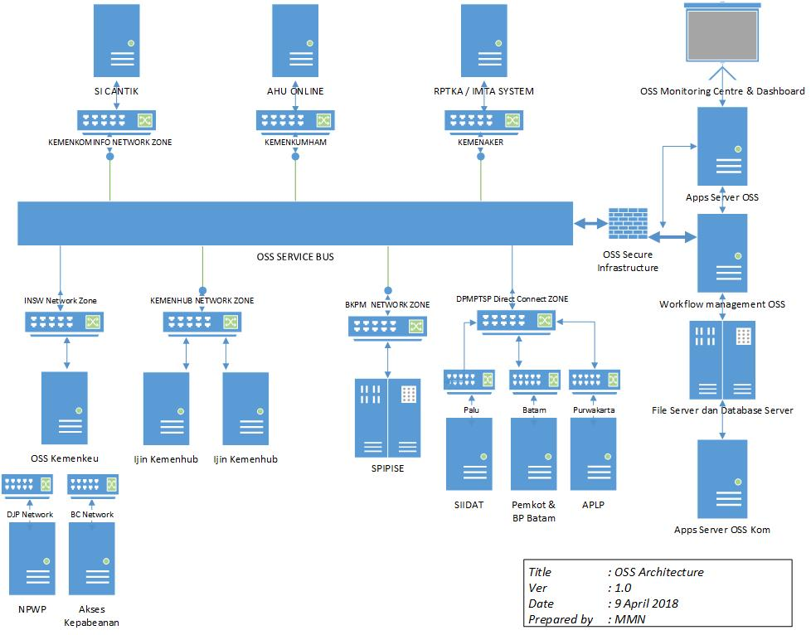
Arsitektur OSS

Slide 32







Alur Informasi OSS-K/L
Sistem
OSS
Pendaftaran Usaha
6. Permohonan Ijin
INVESTOR
3. Nomor Induk Berusaha 4. Hasil BKPM
5. Hasil Pengawasan/
Pengendalian
7. Hasil Ijin K/L / Daerah
3. Nomor Induk Berusaha (Seluruh elemen ex TDP,SIUP, API, Akses Pabean)
Perijinan
6. Permohonan Ijin
3. Nomor Induk Berusaha (Seluruh elemen ex TDP,SIUP, API, Akses Pabean)
5. Hasil Ijin Berusaha &
Ijin Komersial K/L
Perijinan
SPIPISE
Sistem K/L
7. Hasil Pengawasan/
Pengendalian K/L
4. Hasil Pengawasan / Pengendalian
4. Hasil BKPM 6. Permohonan Ijin
berusaha/lainnya
Perijinan
5. Hasil Pengawasan/Pengendalian 7. Hasil Ijin Lainnya
SISTEM Mandiri DPMPTSP
Mantra-Kominfo
DPMPTSP
DPMPTSP
DPMPTSP
DPMPTSP

Slide 33

TERIMA KASIH
Menteri Koordinator Bidang Perekonomian

